Slide 1
Semantisatieverhaal B:
Een rookworst laten bedrukken. Ja echt. Je hoort het goed. Je kunt bij de HEMA tekst laten zetten op je rookworst. Ik zag het op Instagram. Bij de actuele berichten, bij de berichten op dit moment. Kijk maar. Een rookworst met een geschrift erop, een geschreven stuk tekst. Origineel, oorspronkelijk, is een rookworst gewoon bruin. Zonder tekst. Zonder een geschrift erop. Lekker simpel. Maar nu worden er rookworsten uitgegeven met teksten erop. Ze worden gedrukt en verkocht. Maar stel je voor, je krijgt een rookworst met “Gefeliciteerd!” erop, zou dat jou verhinderen, tegenhouden, om hem op te eten? Of denk je: grappig, leuk, lekker… hap! Er reageerden tal van mensen op dit bericht. Tal van betekent heel veel. En toen begon het conflict, de strijd, in mijn hoofd. Is dit echt? Of is dit een 1 april grap? Als het een grap is… dan is het wel een hele goede. De Albert Heijn had ook iets grappigs. (klik voor extra dia) Een iPhonehoesje met een eierdop erop. Dan kun je aan tafel niet meer op je telefoon kijken. Slim hè. Toen werd verraden dat het een 1 april grap was, is Albert Heijn het hoesje écht gaan maken. Verraden is in de problemen brengen door informatie door te geven aan een vijand. Je kunt het alleen niet online kopen. Dat hebben ze buitengesloten. Dat mag niet meedoen. Je moet echt naar de winkel. En er zijn er maar een paar gemaakt. Dus… ik vertrouw jullie dit toe… Ik vertel jullie dit met het idee dat jullie het niet doorvertellen, het hoesje is te koop… Maar eh… niet allemaal tegelijk gaan rennen straks hè! Straks is het uitverkocht voordat ik bij Albert Heijn ben!
Bron: https://www.linkedin.com/posts/pasen-albertheijn-eiphone-share-7442215999506042880-Dn7B/?utm_source=share&utm_medium=member_desktop&rcm=ACoAABTZlTYBtptb_6yqF3FmbRIgVDF0vOhCo68
https://www.rtl.nl/nieuws/binnenland/artikel/5583501/wij-geloven-ze-niet-deze-1-aprilgrappen-zijn-al-ontmaskerd-2026
B
Notes:
Woordenoverzicht B:
actueel: op dit moment
toevertrouwen: vertellen met het idee dat het niet doorverteld zal worden
uitgeven: drukken en verkopen
verraden: in problemen brengen door informatie te geven aan een vijand
het geschrift: het geschreven stuk tekst
tal van: heel veel
verhinderen: tegenhouden
origineel: oorspronkelijk
het conflict: de strijd, de ruzie,
buitensluiten: niet mee laten doen

Slide 2


Gerarda Das
Antoinette Duijf
Mandy Routledge
Francis Vrielink
Week 14 – 31 maart 2026
Niveau B
Notes:
Bron afbeelding: Kentalis

Slide 3
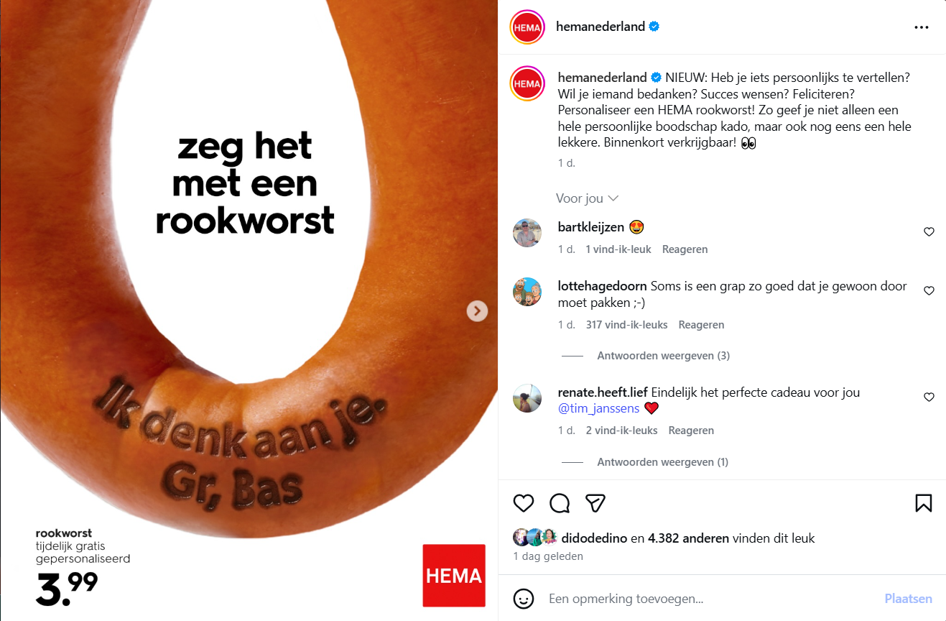
actueel
Notes:
Bron afbeelding: Instagram HEMA

Slide 4
het geschrift
Notes:
Bron afbeelding: Instagram HEMA

Slide 5
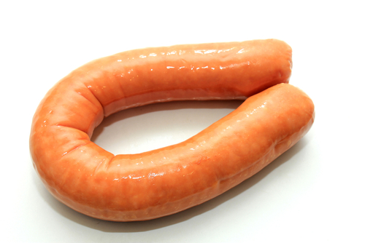
origineel
Notes:
Bron afbeelding: Shutterstock.com

Slide 6
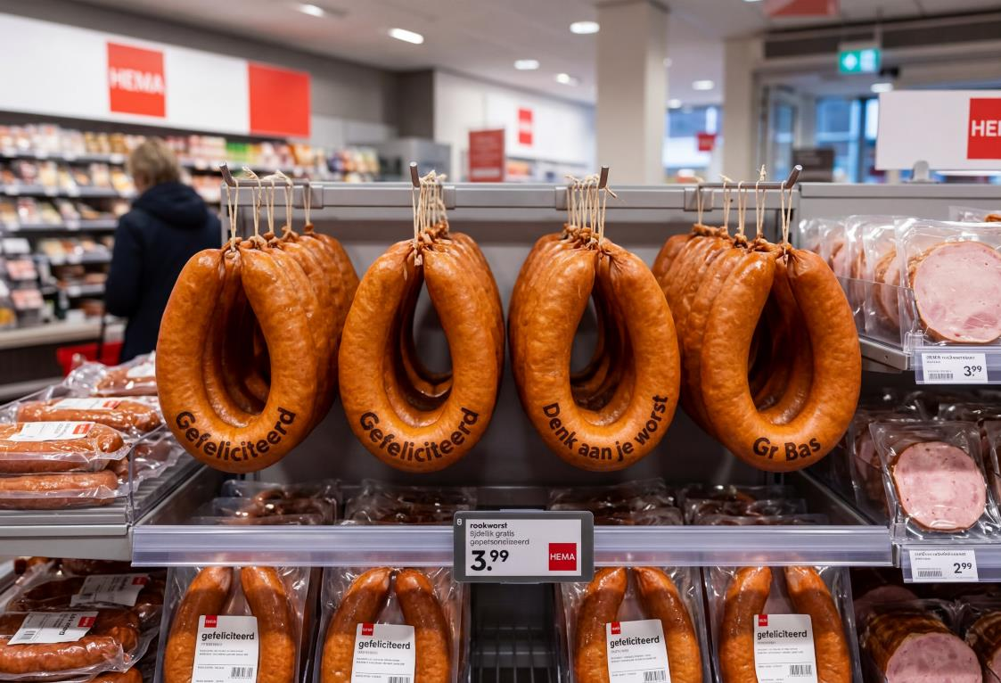
uitgeven
Notes:
Bron afbeelding: AI

Slide 7
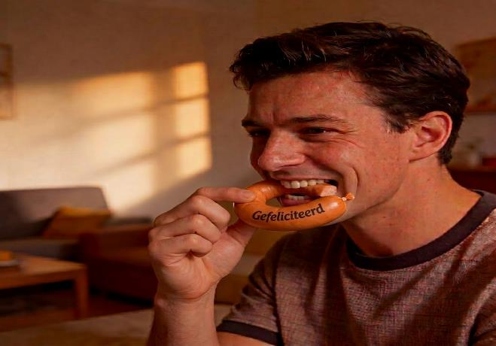
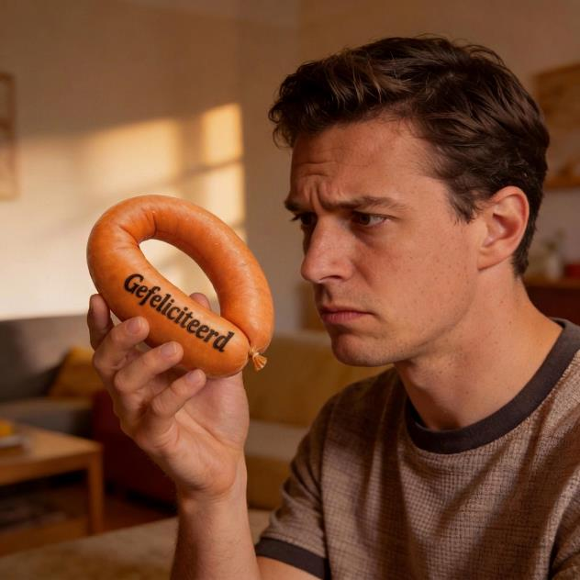
verhinderen
Notes:
Bron afbeeldingen: AI

Slide 8
tal van
Notes:
Bron afbeelding: Instagram HEMA

Slide 9

het conflict
Echt?
1 april grap?
Notes:
Bron afbeelding: Shutterstock.com

Slide 10
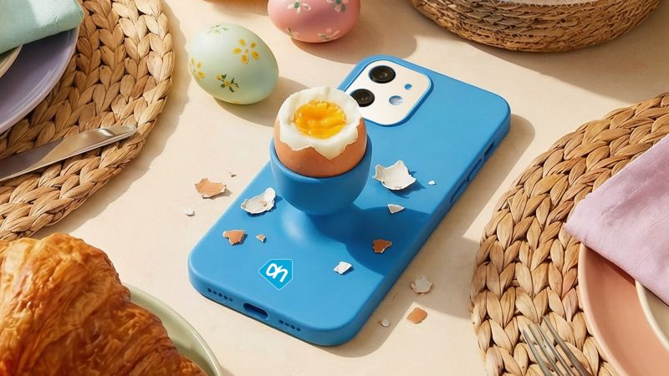
Notes:
Bron afbeelding: Albert Heijn

Slide 11
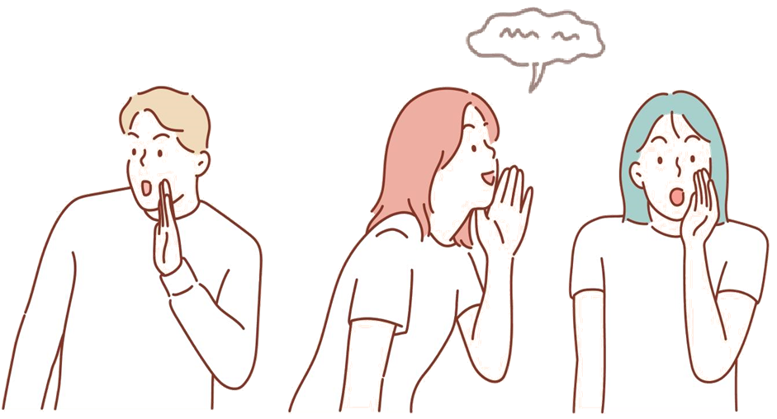
verraden
1 april !
Notes:
Bron afbeelding: Shutterstock.com

Slide 12
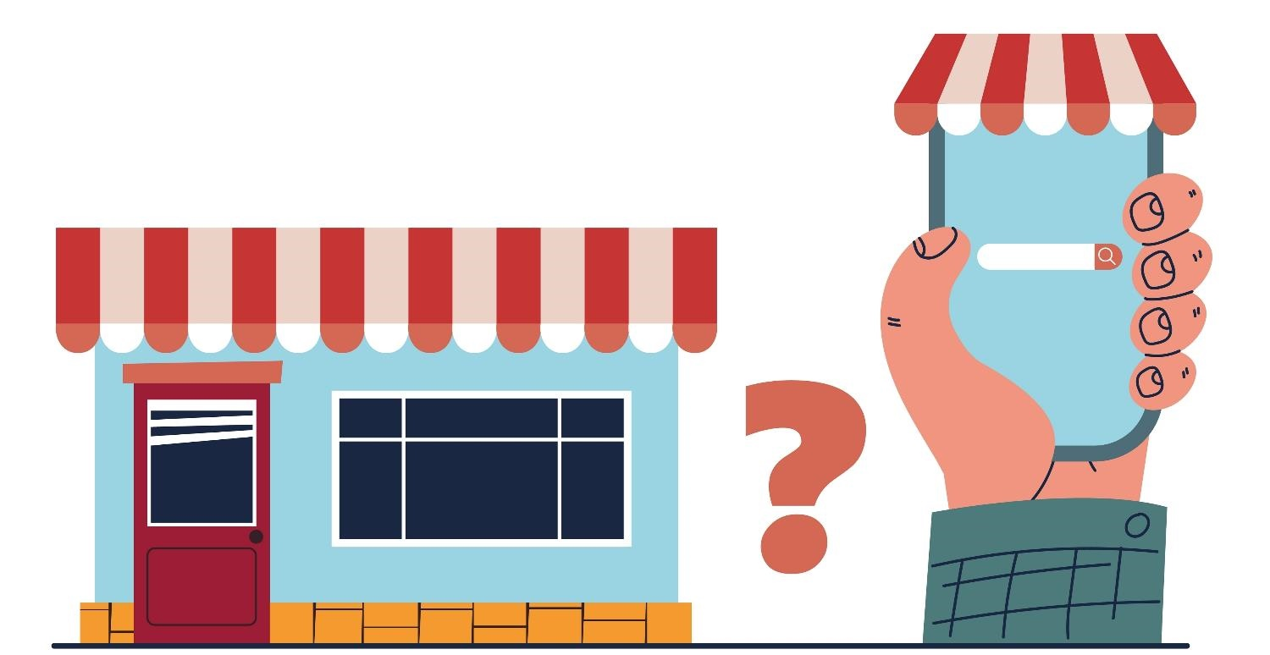


buitensluiten
Notes:
Bron afbeeldingen: Shutterstock.com

Slide 13
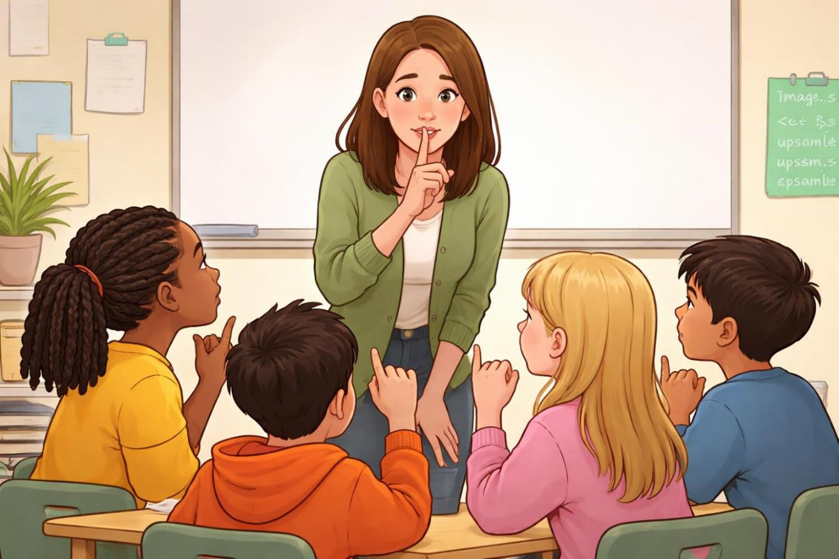
toevertrouwen
Notes:
Bron afbeelding: AI

Slide 14
Op de woordmuur:

Slide 15

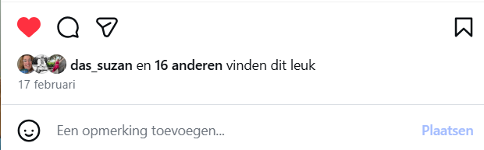

tal van
weinig
= heel veel
Tal van mensen vonden het bericht van HEMA leuk.
= niet veel
Dit bericht vonden maar weinig mensen leuk.
Notes:
Bron afbeeldingen: Instagram HEMA

Slide 16

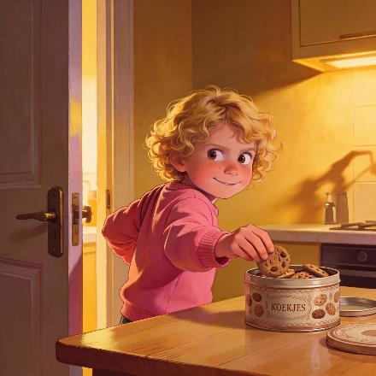

verhinderen
toestaan
= tegenhouden
Zou zo’n rookworst met tekst jou verhinderen om het te eten?
= laten gebeuren
Zou mama het toestaan als je nog een koekje neemt?
Notes:
Bron afbeeldingen: AI

Slide 17


origineel
veranderd
= oorspronkelijk
Origineel is een rookworst gewoon bruin.
= aangepast
De rookworst is nu veranderd. Het heeft een tekst gekregen.
Notes:
Bron afbeeldingen: Shutterstock.com / Instagram HEMA

Slide 18



buitensluiten
insluiten
= niet mee laten doen
Online kopen kan niet. Dat is buiten gesloten. Je kunt het alleen in de winkel kopen.
= wel mee laten doen
Online kopen kan ook. Dat is ingesloten.
Notes:
Bron afbeeldingen: Shutterstock.com

Slide 19
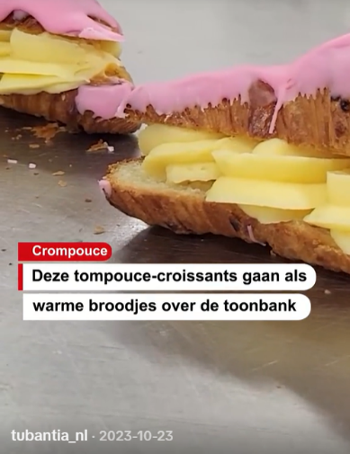

actueel
achterhaald
= op dit moment
Dit is een actueel bericht van HEMA op Instagram.
= niet meer van deze tijd
De tompouce-croissant is achterhaald.
Notes:
Bron afbeeldingen: HEMA Instagram, turbantia.nl

Slide 20

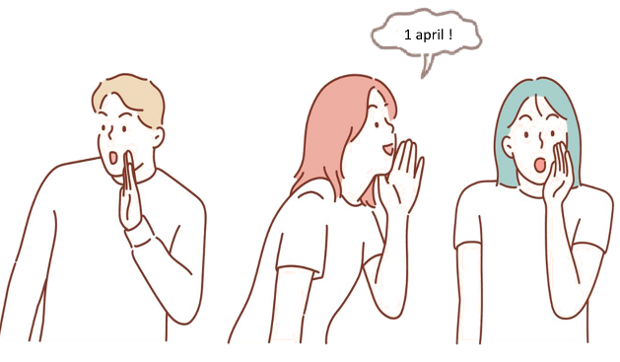
toevertrouwen
verraden
= vertellen met het idee dat het niet doorverteld zal worden
Zij vertrouwt de informatie toe aan de kinderen.
= in problemen brengen door informatie te geven aan een vijand
Zij verraden de informatie door het door te vertellen.
Notes:
Bron afbeeldingen: Shutterstock.com / AI

Slide 21




het geschrift
= het geschreven stuk tekst
het leesboek
rookworsten met tekst
de krant
Notes:
Bron afbeeldingen: Shutterstock.com / AI

Slide 22


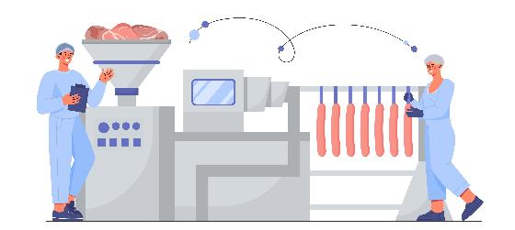

Er werd een plan bedacht om rookworsten te maken met een tekst erop. De worsten werden daarna uitgegeven. Of is het een 1 april grap?
uitgeven
maken
bedenken
= drukken en verkopen
Notes:
Bron afbeeldingen: Shutterstock.com / AI

Slide 23
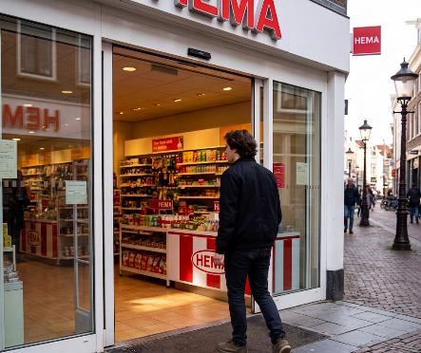


Toen ik het bericht van HEMA las, kwam ik in conflict. Is het echt of een 1 april grap? Ik moet zelf gaan kijken voor de oplossing.
Echt?
1 april grap?
de oplossing
het conflict
de aanleiding
= de strijd, de ruzie
Notes:
Bron afbeeldingen: Shutterstock.com / AI

Slide 24



het geheim
bewaren
toevertrouwen
= vertellen met het idee dat
het niet doorverteld zal worden
betrouwbaar
Notes:
Extra dia
Bron afbeeldingen: Shutterstock.com / AI

